Slide 1


Modelo de predictivo:
Sistema Recomendador

Slide 2
AGENDA
Qué es un sistema de recomendación?
Cómo funciona?:
Filtros Colaborativos
Cómo medir el éxito?:
Evaluación de resultados
Fundamentos:
Filtros basados en contenidos
Recomendaciones basados en conocimiento
Estrategia Hibrida
Topicos Avanzados:
Explicación
Decisiones de expertos

Slide 3

Qué es un Sistema de Recomendación?
Copyright © 2012, SAS Institute Inc. All rights reserved.
Notes:
2 alumnos
Elegir 3 alumnos y ofrecer el paquete de viaje
2 Posit para cada alumno X: Las personas que les gusta viajar O: Las personas que han viajado el último año

Slide 4

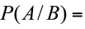




Foco del problema
Manejar la incertidumbre si un cliente le interesa un producto entre un agran cantidad de productos
Cliente compra o no?
Sistemas de recomendación:
Identificando relaciones entre los clientes
Identificando relaciones entre los productos
Reducir el error
Conozco características del cliente

Slide 5
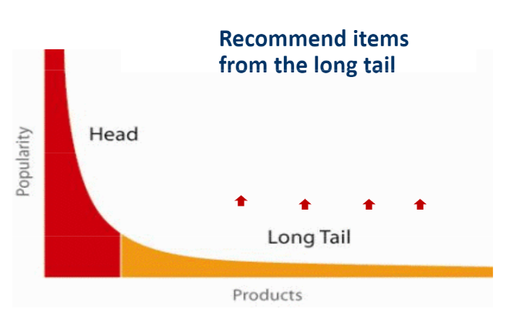
Enfoque comercial: Long tail
Existen gran cantidad de productos no populares usualmente no visualizados por los clientes
Solamente el 20% de los productos acumula el 80% de preferencias
Por canales físicos de venta es casi imposible mostrarlos productos ideales para todos los clientes
Notes:
https://archive.ics.uci.edu/ml/datasets/Bank+Marketing
Data camp : cursos virtuales

Slide 6
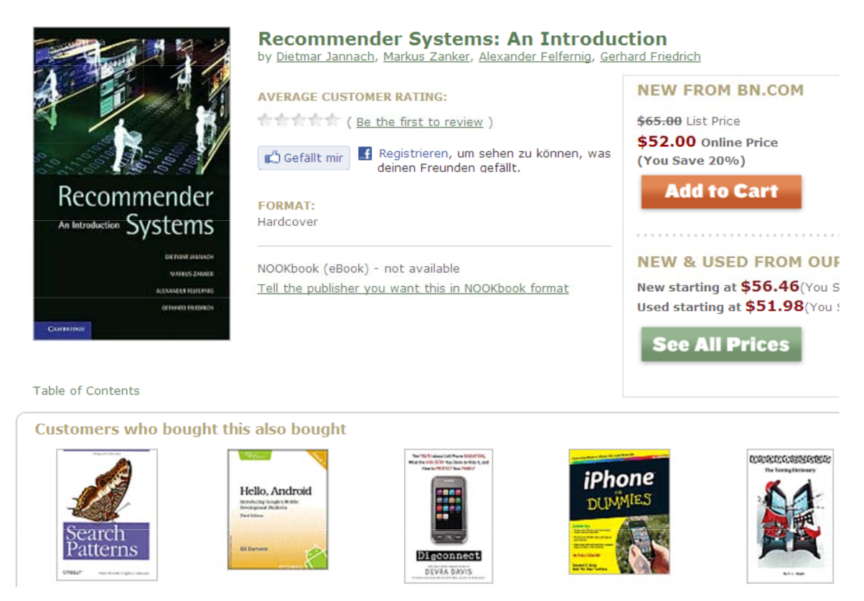
Pocas oportunidades de atención del cliente

Slide 7
Metodos de recomendacion
Recomendación colaborativa
Recomendación basada en contenido
Recomendación basada en demografía
Recomendación basada en utilidad
Recomendación basada en conocimiento
Notes:
https://archive.ics.uci.edu/ml/datasets/Bank+Marketing
Data camp : cursos virtuales

Slide 8
Producto Punto
Ejemplo:
% | Ítems
Usuario | A | B | C | D | F
1 | 4 | 5 | 0 | 0 | 0
2 | 5 | 6 | 0 | 5 | 0
3 | 5 | 0 | 4 | 0 | 8
4 | 0 | 0 | 5 | 0 | 0

Slide 9
Correlación
El coeficiente de correlación de Pearson mide la relación lineal entre dos variables cuantitativas.

Slide 10
Algoritmos de Recomendación Basado en Usuario
Similitud
Recomendación

Slide 11
Algoritmos de Recomendación Basado en Usuario
Con la aplicación de la fórmula anterior para cada par de usuarios del sistema se genera una matriz de similitud. Por ejemplo, si la primera fila de la matriz de similitud contiene la siguiente información:
u1: 0.5 u2 | 0.3 u3 | 0.2 u4 | 0.6 u7 | 0.9 u8

Slide 12
Algoritmos de Recomendación Basado en Ítems
El principio es el mismo que en el caso de las recomendaciones basadas en usuario, la diferencia es que en este caso buscamos similitudes entre ítems en lugar de buscar similitudes entre usuarios.

Slide 13
Análisis de Algoritmos
En general, para un dataset con n usuarios y m ítems, para cada usuario se deben realizar n-1 comparaciones, en total n(n-1). En el peor de los casos cada comparación implica m operaciones. Así, el tiempo de ejecución es del orden de mn².

